Slide 1
浅谈高三生物一轮复习方法与策略
biology
发言人：泸县一中刘小琴

Slide 2
目 录
CONTENTS
近三年高考生物试卷简析
一轮复习计划、方法和策略
课例研究

Slide 3
近三年高考生物试卷简析
选择 | 2021年 |  | 2020年 |  |  | 2019年
题号 | 甲卷 | 乙卷 | Ⅰ卷 | Ⅱ卷 | Ⅲ卷 | Ⅰ卷 | Ⅱ卷 | Ⅲ卷
1 | 主要有机物质 | 果蝇体细胞有丝分裂 | 新冠肺炎病毒 | 新冠肺炎病毒和肺炎双球菌 | 遗传信息及其传递 | 细胞凋亡 | 细胞的结构和功能 | 细胞器的结构功能分布
2 | 酵母菌细胞呼吸 | 实验 | 种子呼吸作用 | 自身免疫病 | 生长素 | 基因指导蛋白质呵成 | 细胞呼吸 | 细胞核的结构和功能
3 | 生长素 | 细胞中的水 | 激素调节 | 细胞相关实验操作 | 基因表达 | 光合作用 | 物质跨膜运输 | 体温平衡调节
4 | 下丘脑的功能 | 神经调节 | 实验材料选择 | 染色体变异、染色体组 | 人体免疫调节 | 动物生命活动调节 | 水平衡调节 | 种子的细胞呼吸
5 | 遗传规律 | 肺炎双球菌转化实验 | 遗传规律 | 渗透作用和跨膜运输 | 新冠肺炎病毒 | 植物伴性遗传 | 生物基因型判断 | 内环境稳态（组织液）
6 | 群落演替 | 遗传规律 | 土壤小动物 | 群落演替 | 生态系统物质循环 | 种群数量增长曲线 | 食物链营养级数目关系 | 分离定律

Slide 4
近三年高考生物试卷简析
选择 | 2021年甲卷 |  | 2020年Ⅲ卷 |  | 2019年Ⅲ卷
题号 | 模块 | 考查内容 | 模块 | 考查内容 | 模块 | 考查内容
1 | 组成细胞的物质、结构 | 主要有机物的结构功能 | 遗传的物质基础 | DNA的复制转录翻译 | 组成细胞的物质、结构 | 细胞器的结构和功能
2 | 细胞代谢 | 酵母菌有氧、无氧呼吸 | 生命活动的调节 | 图文：生长素的作用 | 组成细胞的物质、结构 | 细胞核的结构和功能
3 | 生命活动的调节 | 生长素的作用 | 遗传的物质基础 | 基因表达中RNA的作用 | 生命活动的调节 | 体温平衡调节
4 | 生命活动的调节 | 下丘脑的功能 | 生命活动的调节 | 人体免疫调节 | 细胞代谢 | 种子的细胞呼吸
5 | 遗传变异 | 自由组合定律 | 新冠肺炎病毒 | 社会热点：病毒结构、预防 | 生命活动的调节 | 内环境稳态： 组织液与细胞呼吸的联系
6 | 种群群落生态系统 | 群落的演替 | 种群群落生态系统 | 物质循环 | 分离定律

Slide 5
从所考查的知识细目表来看，呈现以下特点：
近三年高考生物试卷简析
1.考点分布较为均匀
（1）实验题比例仍然比较大，但在Ⅲ卷或甲卷中，未见基础实验考查；
（2）历年考查频率较大：细胞的物质或结构组成、光合与呼吸、遗传定律、动物生命活动调节、种群与群落
2.大部分题仍为判断正误。19年Ⅲ卷的题干总体很简单，有4个题题干是“下列关于。。。的说法，正确（错误）的是”；20年2个，21年每个题干都多多少少带点信息；

Slide 6
近三年高考生物试卷简析
3. 密切联系时代热点，体现社会责任感。20年3套试题都涉及新冠肺炎，今年坠机事件后的遇难者遗骸辨认？
4.信息题仍以文字为主，图形图表为辅。
19年三套卷只1个，20年三套卷共3个， 21年两套卷只有1个

Slide 7
近三年高考生物试卷简析
非选 | 2021年 | 2020年 | 2019年
题号 | 甲卷 | Ⅲ卷 | Ⅲ卷
29 | 物质跨膜运输 | ATP、光合呼吸作用 | 植物矿质元素
30 | 实验：遗传的物质基础 | 动物生命活动调节 | 免疫调节
31 | 生态系统的功能 | 种群群落生态系统 | 种群数量变化
32 | 遗传规律 | 遗传规律 | 分离定律
非选 | 2021年 |  | 2020年 |  |  | 2019年
题号 | 甲卷 | 乙卷 | Ⅰ卷 | Ⅱ卷 | Ⅲ卷 | Ⅰ卷 | Ⅱ卷 | Ⅲ卷
29 | 物质跨膜运输 | 实验：光合作用 | 细胞膜的结构功能、物质跨膜运输、光合作用、突触 | 基因表达 | ATP、光合呼吸作用 | 水、激素与光合作用 | 生长素 | 植物矿质元素
30 | 实验：DNA、RNA | 群落的结构 | 光合、呼吸作用 | 光合呼吸作用 | 动物生命活动调节 | 排尿反射 | 体液调节与减数分裂 | 免疫调节
31 | 生态系统的功能 | 动物生命活动的调节 | 血糖平衡调节 | 细胞呼吸、体液调节 | 种群群落生态系统 | 种群群落 | 生态系统的能量流动与光合作用 | 种群数量变化
32 | 遗传规律 | 遗传规律 | 变异和育种 | 遗传规律 | 遗传规律 | 遗传规律 | 自由组合 | 分离定律

Slide 8
从所考查的知识细目表来看，呈现以下特点：
近三年高考生物试卷简析
1.考查重点多数仍是“四大金刚”：
代谢、遗传、调节、生态；但21年的非选中没有光合作用、没有动植物生命活动调节，新增了物质跨膜运输， 遗传物质基础中的基因位置测定方法的实验；
2. 题目综合性在增强，知识点不难，但能力要求较高。从设计实验并预测实验结果得出结论，描述一个现象的原因，说出某个对象的功能等方面，着重考查学生的文字表述能力。充分体现高考试题考查学生的生物学素养的命题理念，计算类问题的要求降低了

Slide 9
近三年高考生物试卷简析
2021年
甲卷
乙卷
加酶洗衣粉和固定化酶技术
微生物发酵
这部分内容的考查特点也比较明显：历年考查重点：“微生物培养与发酵”，但20、21年有涉及发酶技术的应用。总体，重点知识重点考，重点知识年年考，非主干知识轮流考。

Slide 10
2021甲卷试题评价
2021年全国高考甲卷生物命题坚持稳中求进的总体原则 ，以高考评价体系为指导，持续稳妥推进高考考试内容改革。从考试内容和课程两个方面把握改革方向，落实新时代的育人要求，致力于培养德智体美劳全面发展的人。试题充分发挥生物特点，精选试题情境，弘扬学科核心价值，创新呈现形式，优化设问方式，聚焦学科核心素养，突出考查关键能力，试题覆盖面宽、容量适中、层次清晰、难度适当，具有良好的选拔功能。同时试题还有利于引导中学生物教学向重基础、重实验、重应用、重能力的方向转变，助力基础教育改革和高考综合改革稳步推进。

Slide 11
总体教学建议：
1 .在教学中注重基础知识的落实与过手。
2 .注重学生获取信息能力的培养 ，审题能力的培养，阅读题干，找到题眼，精准作答。
3 .注重培养学生叙述类试题的长句表达能力，既要掌握教材语言固化答案，教材上无的也能运用所学的基础知识、基本原理来解释现实生活中的实际问题，语言规范简洁准确。
4 .注重学生实验探究能力的培养。

Slide 12
一轮复习计划、方法和策略
一、精密计划、统筹安排
复习阶段 | 时间
基础复习(1轮) | 2021年4月—2022年1月
专题复习(2轮) | 2022年2月—5月初
模拟冲刺(3轮) | 5月
考前自由复习 | 6月初

Slide 13
复习阶段 |  | 单元复习 （一轮复习） | 综合复习 （二轮复习） | 模拟-冲刺 （三轮复习）
任 务 |  | 构建结构框架 凸显重要概念 | 专题知识综合 实验技能训练 | 备考知识检测 考前查漏补缺
目标 | 知识 | 梳理知识要点 | 完善知识体系 | 激活重组知识
 | 能力 | 理解为主 | 综合、探究 | 问题解决为主
 | 方法 | 已知信息加工 （精加工策略） | 相关信息整合 （组织策略） | 信息提取应用 （元认知策略）
关系 |  | 基础阶段 | 关键环节 | 极致目标
Ⅰ

Slide 14
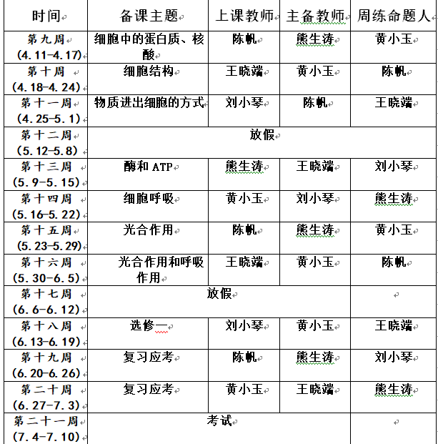
二、一轮复习方法策略
1.教研活动真抓实干
（1）分工合作
（2）提前做题
（3）课件准备及讨论
（4）周练命制及筛选

Slide 15
二、一轮复习方法策略
2.基础教学回归教材
（1）教材必须备齐
（2）学生课前自主复习：①教材细读一遍
②完成“基础梳理”填空
（3）课前3-5分钟自由朗读或听写
（4）关注“边角料”知识
夯实基础立足点首先放在课本上，课本是知识的载体，是学生学习生物学基础知识、形成基本技能和掌握基本方法的“蓝本”，必须重视课本的基础作用和示范作用。细读的意思就是不放过教材上的任何一个角落，包括正文、问题探讨、资料分析、思考与讨论、与生活的联系、科学前沿、楷体字、图表、旁栏、课后练习等等。虽然这次阅读可能学生抓不住重点，但至少通过阅读，他知道每个知识点在教材的大概位置，当老师强调重点时，他能快速找到对应内容。
关上书本，独立完成资料中“基础梳理”填空。这也是初步检测学生的基础知识掌握情况。

Slide 16
2021年全国·乙卷
2.
必修一P43·课后练习

Slide 17
2021年全国·乙卷
4.
必修三P19·旁栏

Slide 18
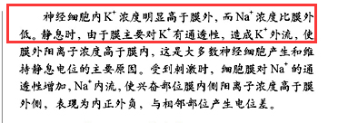
（2018新课标卷Ⅲ.3）神经细胞处于静息状态时，细胞内外K⁺和Na⁺的分布特征是( )
A. 细胞外K⁺和Na⁺浓度均高于细胞内 B. 细胞外K⁺和Na⁺浓度均低于细胞内
C. 细胞外K⁺浓度高于细胞内，Na⁺相反 D. 细胞外K⁺浓度低于细胞内，Na⁺相反
必修三P18·楷体字

Slide 19
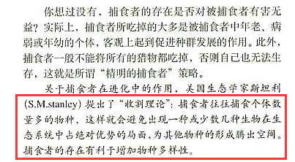
（2018新课标卷Ⅰ.29）. 回答下列问题：
（1）大自然中，猎物可通过快速奔跑来逃脱被捕食，而捕食者则通过更快速的奔跑来获得捕食猎物的机会，猎物和捕食者的每一点进步都会促进对方发生改变，这种现象在生态学上称为__________。
（2）根据生态学家斯坦利的“收割理论”，食性广捕食者的存在有利于增加物种多样性，在这个过程中，捕食者使物种多样性增加的方式是____________。
（P123楷体字原话）
（P123正文）

Slide 20
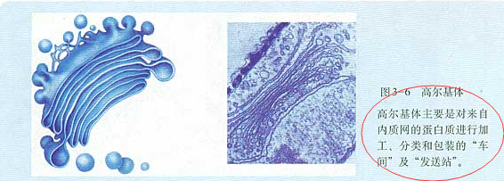
（2018新课标卷Ⅲ.30节选）. 回答下列与蛋白质相关的问题：
（1）生物体中组成蛋白质的基本单位是______，在细胞中合成蛋白质时，肽键是在________这一细胞器上形成的。合成的蛋 白质中有些是分泌蛋白，如______（填“胃蛋白酶”“逆转录酶”或“酪氨酸酶”）。分泌蛋白从合成至分泌到细胞外需要经过高尔基体，此过程中高尔基体的功能是________________。
必修一P46·图文

Slide 21
3. 联前系后构建网络
构建目标：点 线 面 体
主线索
新陈代谢
生命活动调节
生殖和发育
遗传和变异
生物的进化
生物与环境
人与生物圈
第一章
第二章
生命延续与进化
生命物质结构基础
生命自我更新与调节
生命与环境
元素化合物
细胞
组织器官系统
生物体
种群
群落
生态系统
分子水平
基因工程
细胞水平
细胞工程
个体水平
发酵工程
群体水平
生态学水平

Slide 22
4. 精选习题高效训练
（1）课后练习适当删减
（2）周练考点滚动
选择
非选

Slide 23
4. 精选习题高效训练
（1）课后练习适当删减
（2）周练考点滚动
（3）适当时候增加错题重做
（4）后期理综
★规范答题：高度重视学科语言的规范，不能自造“术语”
该统计（活菌计数）结果低于实际活菌值。这是因为________________________________。
多个细胞连在一起只能看到一个
两个或多个菌落（菌株）连在一起。。。。

Slide 24
学生考后的反思
一、认真反思过去
（一）本次考试分数 本次考试不该失分 。
（二）失分原因分析：
1.思想重视： 。
2.审题失误： 。
3.规范答题： 。
4.基础知识： 。
5.理解能力： 。
（三）前段学习中存在的问题及吸取教训： 。
二、准确把握未来
（一）谋划下次目标
（二）确定学习措施
三、老师我想对您说：
通过习题训练所暴露出来的问题，及时调整教学标高，以练促教、促学

Slide 26
选择
非选

Slide 27
5. 成败重在临界生
（1）共性问题，集体辅导
（2）因材施教，个别辅导
（3）课堂关注，课后督促

Slide 28
课例研究
——以细胞中的元素和化合物为例
1. 教材分析
从分子水平阐述细胞，为细胞代谢和遗传打下基础

Slide 29
2. 学情分析
对于细胞中的元素化合物，知识难度不大但细节较多，故本节的主要任务除了细化知识并牢固掌握外，更重要的是促进学生自主建构与发展生物学观念的形成

Slide 30
3. 教学策略
师生共同重建基础知识，并以教师设问和学生思考解决问题贯穿课堂，活跃学生思维，锻炼学生语言表达能力

Slide 31
4. 教学环节
课前预备：细读教材P16-17以及P34-36，完成大一轮“基础梳理”
环节一：细胞中的元素
核对“基础梳理”答案
思考1：生物界与无机自然界的元素种类和含量有何异同？
思考2：微量元素不重要？
思考3：C为什么是最基本的元素？
阅读教材P16第一段

Slide 32
环节二：细胞中的化合物
知识点：分类：有机物和无机物
含量：分析教材P17图2-1、2-2和表格
思考4：细胞鲜重和干重的含义是什么？
思考5：细胞鲜重和干重中含量最多的元素和化合物分别是什么？
环节三：命题突破、对点微练

Slide 33
环节四：细胞中的无机物——水
知识点：①水的存在形式和功能
②自由水相对含量与细胞代谢和抗逆性的关系
③水的跨膜方式和参与的代谢反应
思考6：烘干的种子还能发芽吗？为什么？
思考7：举例说明能够产生水和消耗水的细胞结构有哪些？
环节五：命题突破、对点微练

Slide 34
环节六：细胞中的无机物——无机盐
阅读教材P35思考讨论和P36第一段
①无机盐的主要存在形式和功能
②无机盐的跨膜方式？
思考8：讨论——设计实验证明Mg元素是植物生命活动的必需元素。
环节七：命题突破、对点微练

Slide 35
环节八：课后作业
完成《课时作业2》1-4、6、13题
环节九：教师进行教学反思、学生整理知识框架
环节十：听写检测
下次课课前3-5分钟完成听写。课代表提前设置问题，老师把关

Slide 36
谢谢各位老师的指导！

